Slide 1
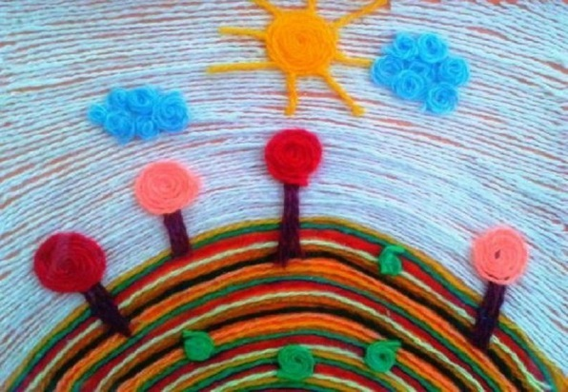
Ниткография: расширяем границы творчества
"Истоки способностей и дарования детей — на кончиках их пальцев".
В. А. Сухомлинский.

Slide 2
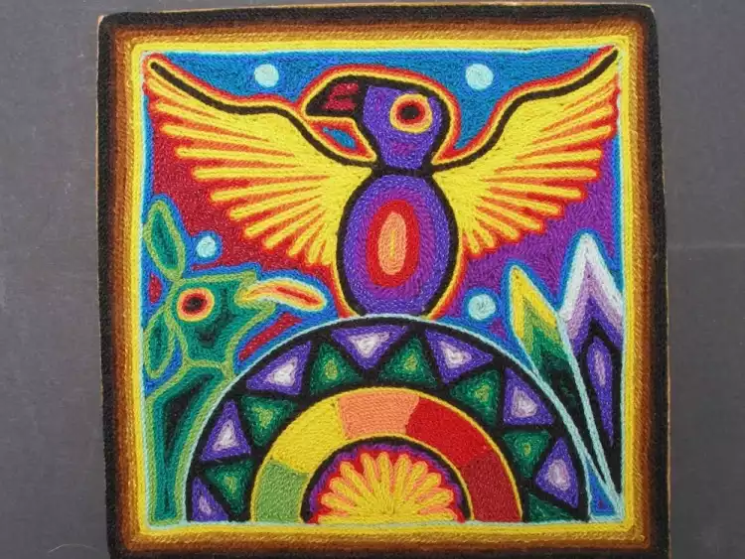
Ниткография – удивительная техника рисования, другими словами - «рисование нитками». С помощью этой техники можно создавать яркие картины без использования кисточек и красок, лишь с помощью нитей и клея.

Slide 3
Цель:
Раскрыть значение нетрадиционных приёмов изодеятельности в работе с дошкольниками для развития воображения, творческого мышления и творческой активности.

Slide 4
Задачи:
Совершенствование зрительного восприятия.
Развитие мелкой моторики.
Развитие творчества и фантазии.
Совершенствование внимания, усидчивости.

Slide 5
Основные принципы работы.
Комфортность
Личностно –ориентированное взаимодействие
- Погружение каждого ребенка в творческий процесс
- 0пора на внутреннюю мотивацию
- Деятельность

Slide 6
Актуальность
Оригинальное, нетрадиционное рисование привлекает своей простотой и доступностью, раскрывает возможность использования хорошо знакомых предметов в качестве художественных материалов. Нетрадиционное рисование играет важную роль в общем психическом развитии ребенка.

Slide 7
Ожидаемые результаты
Работая в этой технике, ребёнок приобретает уверенность и усидчивость, у него формируются настойчивость, аккуратность, умение доводить начатое до конца, развиваются глазомер, воображение, фантазия.

Slide 8
Оформление работ в технике ниткография
Оформление контура рисунка нитями
выкладывание рисунка нитью по спирали
Выкладывание рисунка длинными нитями
Оформление рисунка комбинированной техникой -скрученных и прямых линий
Оформление рисунка петлями
Аппликация из мелких нитей

Slide 9
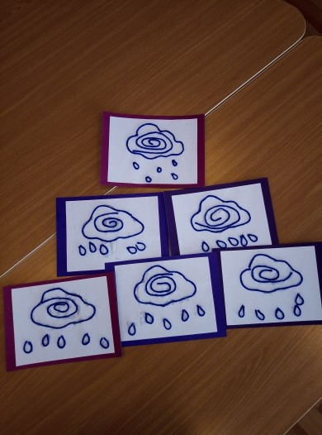

Slide 10
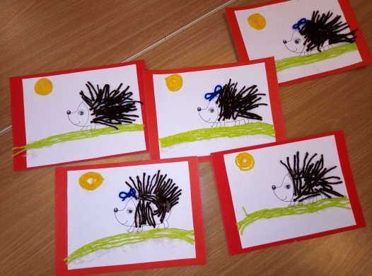
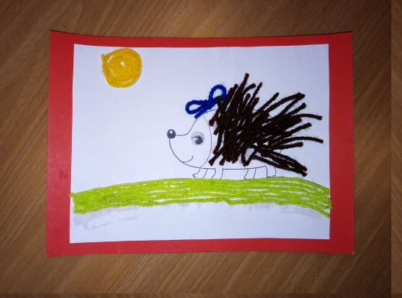

Slide 11
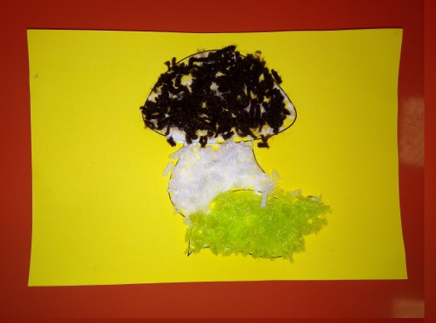

Slide 12
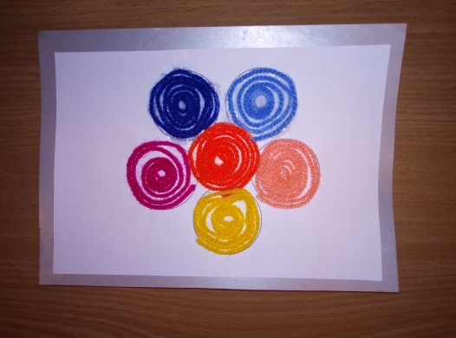

Slide 13
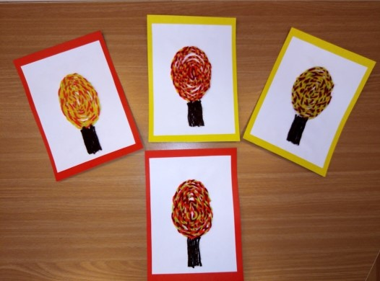
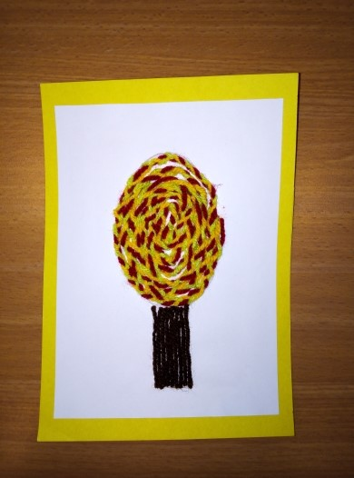

Slide 14
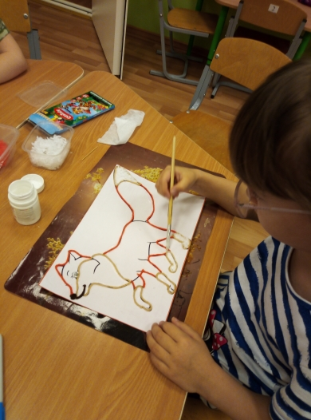
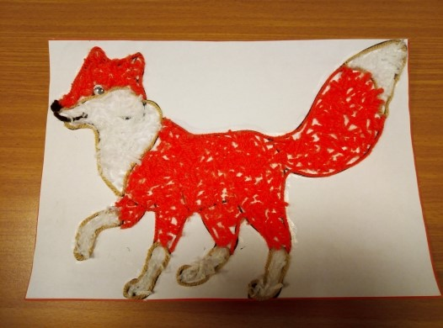

Slide 15
Для работы необходимо
шаблон
лист картона
шерстяные нитки.
клей ПВА

Slide 16
Заключение
Ниткография — отличный способ времяпровождения с детьми. Да и взрослым создание объемных рисунков, несомненно, придется по вкусу. Это занятие не требует много времени, сил и средств. Достаточно вашей фантазии и несложных навыков. Взамен вы получите массу удовольствия, позитивных эмоций, а также научите вашего ребенка творчески мыслить и создавать настоящие шедевры.

